Slide 1
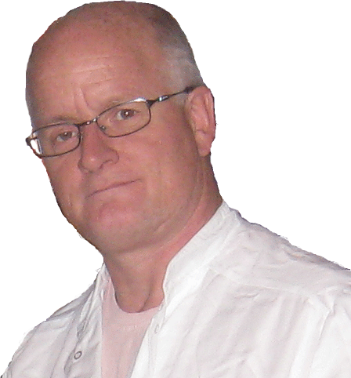
Rune Fardal, psykologi student
Personlighetsforstyrrelser med hovedvekt på narsissistisk problematikk i relasjon til barn
http://www.sakkyndig.com mail: rune@fardal.no
Sosiale relasjoner ved barnefordelingsaker
Selv om eksemplene her viser en narsissistisk mor, er dynamikken tilsvarende for menn
11 Mars, 2011, Oppdatert 26.8.2011

Slide 2
Hvilken sosiale relasjon vektlegger domstolene??
Denne?
Eller disse?
Eller disse?
Eller alle?
Denne?
Denne?

Slide 3
Loven er ganske klar på at barnets beste er viktigst
Det som er best for barnet
Skal tillegges størs vekt.
Med andre ord: barnets relasjon
til begge sine foreldre er viktigst.

Slide 4
Det betyr at dette ikke er til barnets beste

Slide 5
… og heller ikke dette

Slide 6
Svært ofte ser man at domstoler og sakkyndige vektlegger voksenrelasjonen før relasjonen mellom barn/voksen. Hvor ble det av ”barnets beste”?
Faktum er at de voksne kan ha en konflikt, uten at det nødvendigvis er en konflikt mellom barnet og den enkelte voksne.
Alle har vel opplevd at man kan være i konflikt med en person og allikevel ha en god relasjon til andre!
Hvorfor har sakkyndige og domstoler så store problemer med å se dette i en familiesetting?

Slide 7
Gjennom den typisk terapeutiske tenkning psykologer har bragt inn i barnefordelingsaker blir domstolene for ofte fanget i en tro på at det viktgste er å ”redusere voksenkonflikten” fordi en antar det vil gangne barnet.
Så enkelt er det ikke i en del sosiale relasjoner, fordi :
Noen voksenrelasjoner er uløseelige fordi man har med forstyrrede personligheter å gjøre.
Barnets relasjon til hver av foreldrene kan være ulik
Relasjonen til den ene kan være positiv, relasjonen til den andre negativ!
Relasjonen til den samme kan svinge over tid
Dermed er det langt viktigere å finne den beste relasjon for barnet, istedenfor å lappe på en umulig voksenrelasjon.

Slide 8
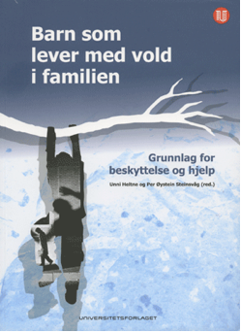
En rekke fagfolk viser ingen forståelse for at konflikter mellom voksne ikke nødvendigvis betyr konflikt mellom voksen/barn.
I boken ”Barn som lever med vold i familien” (2011,s.199),
skriver Heltne/Steinsvåg følgende:
”Oppsummert synes det som om retten i barnefordelingsker i liten grad setter utøvelse av vold i sammenheng med en vurdering av omsorgen for barna. Dette kan tolkes som alvorlig mangel på kunnskap om vold i nære relasjoner, og konsekvenser for barn å leve med vold i familien, hos rettens aktører.”
Det finnes ingen forskning eller empiri som underbygger at vold mellom de voksne, mor slår far/far slår mor, automatisk medfører vold mot barnet fra den voksne. Som gruppe utsetter mødre barn for vold oftere enn fedre gjør det. Allikevel synes mye av forskningen ensidig fokusert på fedres vold mot partner og barn, mens mødres vold synes tabupreget å fremheve.
Heltne/Steinsvåg skriver da også (s.18):
”Boken har et hovedfokus på vold fra menn og fedre. Dette er en konsekvens av at det er på dette området forfatterne av boken har sin hovederfaringer.”

Slide 9
Vanligvis skjer det en Top-down vurdering
?
Hvilke av foreldrene
er best egent for
barnet?

Slide 10
Hva med en Bottom-Up vurdering?
Hvor er det barnet får
de beste relasjoner
til begge sine foreldre?
?

Slide 11
Normale foreldre setter barnet i fokus
Selv om ekteskapet ikke gikk så forstår de at foreldreskapet fortsetter. Dysfunksjonelle foreldres egosentriske holdning stenger for en slik forståelse. For dem er dekking av egne psykologiske behov viktigere.

Slide 12
2 normale, rasjonelle voksne vil klare å skille relasjonen til barnet fra relasjonen til den andre voksne. De bruker ikke barnet for å lege egne narsissistisk sår. De er ikke egosentriske, de har evne til menatlisering.
Mennesker med alvorlige narsissistiske forstyrrelser klarer ikke det! For dem blir de vksnes relasjonsbrudd en spore til å sabotere den andres relasjon til barnet. Dette er det liten forståelse for blant sakkyndige og domstolene.
”Its my way or the high way”…..
De trenger barnet som narsissistisk supply! Får de ikke det kan de ta med seg barnet i døden, for å hindre at den andre skal få ta del i barnet. De kan stikke av med barnet til utlandet eller de kan sabotere samvær og ferier på ulik måte. Ulik adferd, samme prinsipp!

Slide 13
Slike identifiserer seg gjennom barnet og ser på et barn som en del av seg selv! Deres relasjon til barnet definerer dem for omgivelsene.
Og jeg er
hennes mor!
Er ikke jeg en
fantastisk mor?
Hadde bare alle barn
hatt så fine klær!
Barnet får ikke beholde den
positive bemerkning,
den ”stjeles” av den voksne
gjennom usunne overføringer.

Slide 14
Et barn hos far er en trussel mot en slik mors syke selvbilde og identitet.
Hatet mot den andre gjør at det de oppfatter som en del av seg selv (barnet), som de er avhengige av som narsissistisk supply, ikke kan ha noen relasjon til den demoniserte andre! En mor som demoniserer far, vil få et forklaringsproblem om hun frivillig lar barnet få både ferie og samvær med sin far!
”Tenk hva omgivelsene vil tro om jeg frivillig sender barnet til faren jeg beskriver som psykopat….!”

Slide 15
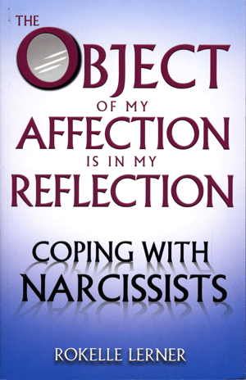
Foreldre med forstyrrede personligheter vil ødelegge barnets relasjoner
”The object of my affection
is in my reflection”, og objektet
er barnet de lever gjennom.

Slide 16
De blander barnet med bildet av av seg selv som liten, og tror de beskytter barnet mot dets andre ”demoniserte” forelder.
De blander minnnet av sine egne sviktende foreldre, med bildet av barnets andre forelder. Forelderen de selv har demonisert! En demonisering som ofte er en projeksjon av deres egne foreldre over på barnets forelder.
Hatet til hva de selv ble utsatt for som små, blandes med hatet til den andre forelder som gikk.
De klarer ikke skille barnets far, fra sine egne sviktende omsorgsforeldre.
Frykten for tapet av den narsissistiske perfeksjon i deres egen Selv-representasjon er for stor. De mangler følelsen av en grunnleggende trygghet i utviklingen av et stabilt Selv.

Slide 17
Projeksjonen av deres egen alkoholiserte far, fører til en demonisering av barnets far!
DEMON!
De tror virkelig de beskytter barnet mot en demon,
mens den største trussel mot barnet er dem selv!
Derfor fremstår de som ”bekymret” for barnets
kontakt med den normale forelder, men bekymringen
handler ofte ikke om den andre forelder, men om
relasjonen til deres egen!

Slide 18
De ser på barnets relasjon til den andre forelder som en trussel mot sitt eget behov for barnet som narsissistisk supply! Et supply som skal bøte på skammen og tvilen utviklet fra deres empatiløse, kritiske, fiendtlige, avvisende og ydmykende foreldre!
Erikson (1950:252) ”He who is ashamed… would like to destroy the eyes of the world”
Barnet ender opp med å klandre seg selv for ikke å få forelderens oppmerksomhet! Det utvikler skam. Slike barn utvikler ikke troen på seg selv, selvfølelse, fordi den voksne gjennom kritikk ikke viser tiltro til barnet. Der barnet mestrer stjeler den voksne mestringen ”Du klarte det fordi jeg hjalp deg”!

Slide 19
Cozolino (2006:206) skriver i boken : ”The neuroscience of human relationship”: ”… hun hadde formet sine barn til å bli avhengige slik at hun alltid ville føle seg ønsket - og dermed elsket.”
Eller slik psykiater Finn Skårderud skriver i sin bok ”Uro” fra (2002:187) : ”Den narsissistiske benektelsen av avhengigheten av de andre kan bli ødeleggende for de andre. Han samlet på ofre. Hans omsorg for ofrene gav ham – i alle fall for en stund – en følelse av å være et svært betydningsfullt menneske.”
Den ambivalens slike barn utvikler i tapet av narsissistisk påfyll oppfattes som en indre defekt i dem selv isteden for en mangel i den voksnes omsorg. Deres selvfølelse blir mer sårbar for ydmykende skam i deres streben for perfeksjon. De klandrer seg selv av frykt for å miste tilnytning til den voksne. Betinget kjærlighet fra den voksne preger deres selv-usikkerhet.

Slide 20
Narsissistiske foreldre trenger barnet som narsissistisk supply, for å føle seg ønsket og dermed elsket.
Frykten for tapet av barnet er en gjenopplevelse av barndommesn tapsfrykt, krenkelse og ydmykelse.
Samtidig som de ødelegger barnets relasjon til den andre forelder, blir barnets relasjon til dem selv, en dysfunksjonell relasjon.De ser ikke at de gjør mot eget barn det de selv ble utsatt for.
Denne ekstrem egosentrisk holdning kombinert med en oppkonstruert demonisering av den andre forelder, gir denne adferd.

Slide 21
Det blir en relasjon der barnet er til for den voksne!
Slike barn må speile den voksne,
istedenfor at den voksne speiler barnet!
En umulig oppgave for et barn,
som selvfølgelig går til grunne.
Paradoksalt nok blir den utestengte
forelder gejnnom projeksjon
ansvarliggjort for barnets problemer,
selv on denne kan ha mistet all kontakt med barnet!

Slide 22
Slike barn utvikler en identitet der de lærer at de er til for den voksne og ikke at den voksne er til for barnet. (Betinget kjærlighet) De får problemer med å fatte beslutninger. De blir selv-usikre.
De får positiv oppmerksomhet når den voksne blir bekreftet av barnet! ”Gjør som jeg sier ellers tar jeg livet mitt!” Den ultimate trussel mot barnets tilknytning og tapsfrykt. Slike barn blir engstelige barn med en utrygg tilknytningstil.
Dette kalles betinget kjærlighet. Slikt skaper angst, frykt, usikkerhet og tvil i barnet. Barnet lærer at det har verdi ut i fra hvor godt det tilfredstiller den voksne.
Slike krenkede barn blir syke voksne! De gjentar den samme ydmykelse ,mot egne barn som de lærte av sine foreldre……slik går narsissistiske lidelser i sosial arv.

Slide 23
Syke objektrelasjoner er skadelige for barn!
Som når barnet blir mors
narsissistiske supply og far
demoniseres og utestenges
fra kontakt med barnet.
(og omvendt)

Slide 24
Syke objektrelasjoner er skadelige for barn!
Husk at hvis du blir med far på ferie kan du risikere komme hjem i en kiste!
Demon!
Slik manipuleres barn til å frykte sin far, den person i deres
liv som kynne fått dem ut av den psykiatri de er på veg inn i!

Slide 25
Noen ganger går det galt!
Noen ganger blir far ensidig
ansvarliggjort for mors
konfliktdrivende adferd når far
avslører mors omsorgsvikt!
(og omvendt)

Slide 26
Hvem er egentlig den konfliktdrivende og skadelige for barnet?
Den som i skjul for omgivelsene ødelegger
barnets identitetsutvikling og tilknytning eller
den som ikke aksepterer en slik omsogsvikt?

Slide 27
Ofte får den dysfunksjonelle forelder omsorgen, fordi omgivelsene ikke ser de overgrep slike foreldre utsetter barna for. Gjennom primitive psykologiske forsvarsmekanismer som benekting, splitting, projeksjon og stråmannsargumentasjon blir ofte den normale forelder tillagt den dysfunksjonelle forelders adferd og klandret for det. Dette er forvirrende for omgivelsene som ikke forstår en slik syk dynamikk.
For barnet er det ødeleggende når den normale av foreldrene mister muligheten til å hjelpe barnet fordi sakkyndige og domstoler ikke synes forstå en slik komplisert dynamikk.

Slide 28
Det er så mye lettere å se den normale forelders frustrasjon over å se at barnet ødelegges. Den er åpen og synlig. Ofte misstolkes denne frustrasjon som aggresjon, godt hjulpet av den syke forelders stråmannsargumentasjon.
I kombinasjon med den dysfunksjonelle forelders projeksjon, manipuleres ofte domstolene.
Det er ikke gull alt som glitrer!

Slide 29
Dommere tar det de ser - det enkle - som virkelighet og overser den kompliserte
dynamikk som preger narsissistiske foreldres adferd!

Slide 30
Med god hjelp av den dysfunksjonelle forelder blir ofte den beste forelder utestengt fra kontakt med barnet. Ofte med tragiske konsekvenser som resultat.
Hvilken velfungrende forelder hindrer barnet kontakt med den andre forelder? Bare foreldre som setter egne behov foran barnets, gjør slikt.
Dysfunksjonelle foreldre klarer ofte ved manipulasjon og demonisering, få domstoler, sakkyndige og barnevern som medspillere mot den normale forelder.
Slik blir de som skulle være garantister for barnets beste, barnets værste fiender!

Slide 31
Ikke sjelden resignerer den normale forelder og barnet mister all kontakt med denne forelder.
Slike barn risikerer uopprettelige psykiske lidelser og de kan utvikle alvorlige immunsviktsykdommer som diabetes1, grunnet det kroniske stress de utsettes for av den dysfunksjonelle forelder i dennes kamp mot at barnet får kontakt med den normal forelder.
En slik kontakt ville ha vist barnet at det ikke er til for voksne, men at voksne er til for barnet. Barnets kontakt med den normale forelder, truer den dysfunksjonelle forelders bruk av barnet som narsissistisk supply. Derfor bekjempes slik kontakt med patologiske forsvarsmekanismer.

Slide 32
Ingen ser omsorgssvikten, den skjer alltid i det skjulte! Ingen ser en mor som slår eller truer sitt barn. Det ligger i voldens natur at den skjules.
Alle ser den åpne frustrasjon, den skjer alltid åpent! Ingen skjuler reell bekymring for et barn. Det ligger i sakens natur at skal man hjelpe et barn så må problemene synliggjøres.
Men … noen typer ”bekymring” er ikke relatert til barnet, men til den syke voksnes egne ubearbeidede psykiske behov! Når disse projiseres over på barnet og fremstilles som barnets ….hvordan kan sakkyndige og dommere avsløre det?

Slide 33
Jo, ved hjelp av den som kjenner den dysfunksjonelle forelder best, den andre forelder! Underlig nok anser en del sakkyndige og dommere dennes beskrivelser som ”biased”! Deres beskrivelse fremstår som negative for den forstyrrede forelder. Man forstyrrer relasjonen mellom foreldrene, og det kan skape konflikt må vite!
Merkelig det der i grunn, for når den dysfunksjonelle forelder fremsetter sine falske stråmannsargumenter mot den normale, så har de en tendens til å bli trodd………

Slide 34
Sakkyndige og domstoler manipuleres ofte til en beslutning tragisk for et barn. Deres manglende kunnskap om narsissistisk dynamikk gjør dem til enkle ofre for slike manipulative foreldre. Foreldre der den ytre fasade er perfekt, og en ville forvente at barnet har det bra, men der barnet underlig nok blir ødelagt!
Normale foreldre beskriver adferd som den er, full av gråsoner, ja, de tar ansvar for at de selv gjør feil. For narsissistiske foreldre er adferd svart/hvit, den andre er en demon, de selv er grandiose, guds gave til barn! Nesten som å høre pedofile påstå at de gjør barnet en tjeneste…..

Slide 35
Er det ikke merkelig
at rigide foreldre sjelden er kritiske
til sakkyndige og domstoler,
(de har manipulert dem allerede)
mens reflekterte foreldre
ofte stiller kritiske spørsmål?
(De har ikke noe behov for å manipulere omgivelsene for å dempe sin egen angst)

Slide 36
Hvem tror du dommere og sakkyndige
får det beste inntrykk av?
Den som utfordrer deres tenkning
eller den som pleier deres ego?

Slide 37
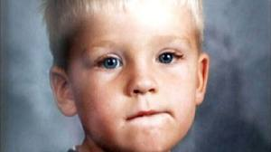
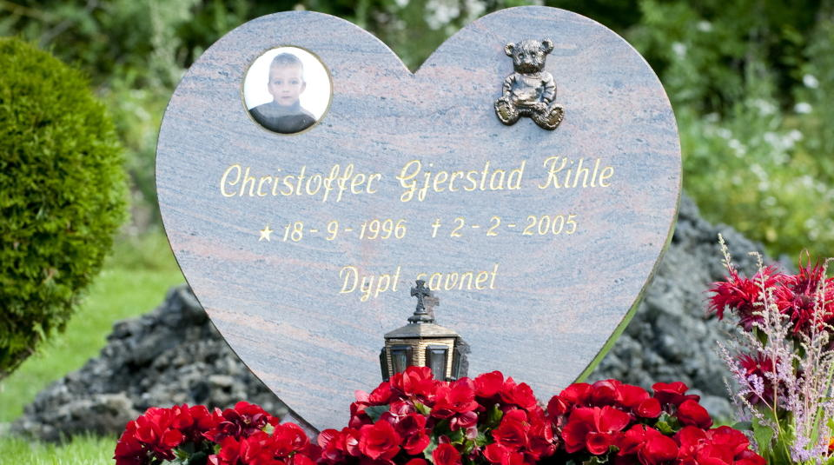
Sviktet av alle!
Noen ganger sier et bilde mer enn 1000 ord!
Når skal domstolene og sakkyndige lære at virkeligheten ikke nødvendigvis er
slik noen påstår den er?

Slide 38
Ved narsissistisk dynamikk blir virkeligheten snudd på hodet.
Den mest normale forelder er den som fremstår som aggresiv, den mest forstyrrede er den som fremstår som ”normal”.
Vel, helt til de avsløres for alle de løgner de fremsetter om den andre, løgner som gjør den normale frustrert.

Slide 39
Sakkyndige og dommere har en tendens til å beskytte slike forstyrrede foreldre, de fremstår jo så ”normale”! ”Stakkars, nå må du ikke trakasere vitnet”… fikk en far høre, da han avslørte at mor over år hadde løyet om far!
Påstander som : ”Barnevern og skole er ikke bekymret…” brukes ofte som argument av domstolene, men hva vet de om narsissistisk dynamikk? Det kompliserer ytterligere at barn tilsynelatende kan fungere på skole og fritid og alikevel leve i dysfunksjonelle omgivelser hjemme. Fritzl saken i Østerike viste det. Han var skoleflink, men levde i et helvete! Vi så hvordan det gikk.
Sannheten om deres ødeleggende manipulasjoner overgår ofte de villeste beskrivelser…. og hvem tror vel på slikt? Og når tragedien er et faktum: ”Hvordan kunne det skje? Hun som var så oppofrende for barna?”

Slide 40
Kunnskapsløshetens ignorans
er den største trussel mot et barn.
Den som ikke vet,
og som ikke vil vite,
og som ikke vil at andre skal vite,
den må barn beskyttes mot!

